Slide 1

모두의 리눅스

Slide 2
11장 표준 입출력과 파이프라인
11.1 표준 입력, 표준 출력, 표준 에러 출력
11.2 리다이렉션
11.3 파이프라인
11.4 필터 명령어

Slide 3
11.1 표준 입력, 표준 출력, 표준 에러 출력

Slide 4

11.1 표준 입력, 표준 출력, 표준 에러 출력
표준 입력, 표준 출력, 표준 에러 출력
명령어를 조합하기 전에 먼저 명령어 간에 실행 결과를 주고받는 원리를 이해해야 함
리눅스에서는 cat 같은 명령어를 실행하면 자동으로 표준 입출력 채널이 열림
여기서 채널은 데이터가 흐르는 길이라고 생각하면 됨

Slide 5
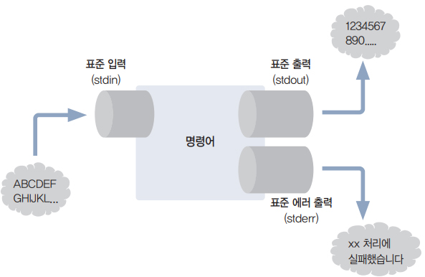
11.1 표준 입력, 표준 출력, 표준 에러 출력
▼ 그림 11-1 명령어가 실행되면 표준 입출력 채널이 열림

Slide 6
11.1 표준 입력, 표준 출력, 표준 에러 출력
표준 입력, 표준 출력, 표준 에러 출력
표준 입출력 채널은 다음과 같이 세 가지가 있음
표준 입력(stdin): 프로그램에 데이터를 입력하는 채널
키보드를 통한 입력이 대표적인 예
표준 출력(stdout): 프로그램의 실행 결과가 출력되는 채널
기본값으로 단말 디스 플레이에 출력
표준 에러 출력(stderr): 프로그램 실행 중 발생하는 에러 메시지가 출력되는 채널
보통 표준 출력과 동일하게 단말 디스플레이에 출력
이 세 채널을 합쳐서 표준 입출력이라고 함

Slide 7
11.1 표준 입력, 표준 출력, 표준 에러 출력
표준 입력, 표준 출력, 표준 에러 출력
보통 리눅스 명령어는 표준 입출력이 실제 어디에 연결되었는지 신경 쓰지 않음
명령어의 입장에서는 단순히 표준 입력을 읽어서 결과를 표준 출력으로 출력
표준 입력은 키보드로 입력될 수도 있고 파일이 될 수도 있음
표준 출력은 모니터, 프린터 혹은 파일이 될 수도 있음

Slide 8
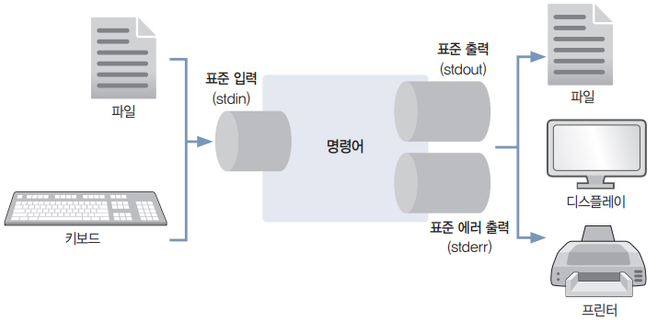
11.1 표준 입력, 표준 출력, 표준 에러 출력
▼ 그림 11-2 표준 입출력 채널과 명령어

Slide 9
11.1 표준 입력, 표준 출력, 표준 에러 출력
표준 입력, 표준 출력, 표준 에러 출력
실제 명령어에 연결되는 표준 입출력은 사용자가 셸에서 명령어를 실행할 때 지정할 수 있음
정리하면, 리눅스에서는 명령어의 입출력을 표준 입출력으로 추상화하고 있음
명령어의 내부에서는 실제 입출력이 어디에 연결되었는지 신경 쓰지 않으며 사용자가 명령어를 실행할 때 자유롭게 지정할 수 있음

Slide 10
11.2 리다이렉션

Slide 11
11.2 리다이렉션
리다이렉션
표준 입출력을 어디로 연결할지 변경하는 것을 리다이렉션(redirection)이라 함
입력과 출력 각각의 리다이렉션 방법에 대해 알아보자

Slide 12
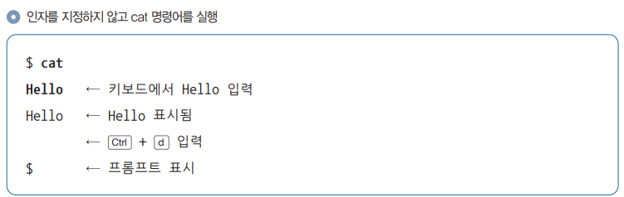
11.2 리다이렉션
표준 입력의 리다이렉션
cat 명령어를 실행할 때 인자를 지정하지 않으면 키보드로 입력될 때까지 커서가 정지된다고 설명
이는 cat 명령어가 표준 입력으로 입력한 내용을 읽어서 그대로 표준 출력에 출력하는 명령어이기 때문임
표준 입력은 보통 키보드 입력이므로 키보드 입력을 기다렸다가 그대로 출력

Slide 13
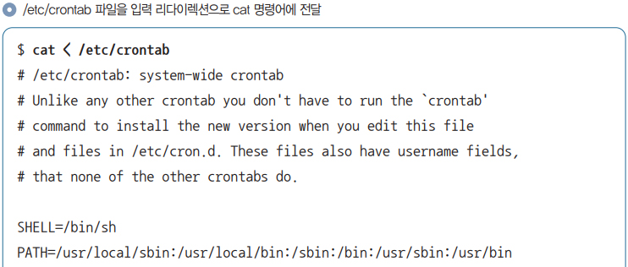
11.2 리다이렉션
표준 입력의 리다이렉션
키보드 대신에 파일을 표준 입력으로 연결해 보자
이를 입력 리다이렉션이라고 하며 기호로 <를 사용
다음은 /etc/crontab 파일을 표준 입력으로 연결한 예
/etc/crontab 파일의 내용이 표준 입력으로 cat 명령어에 전달
cat 명령어는 그 내용을 그대로 표준 출력에 출력
결과적으로 다음과 같이 /etc/crontab의 내용이 그대로 출력되는 것

Slide 14
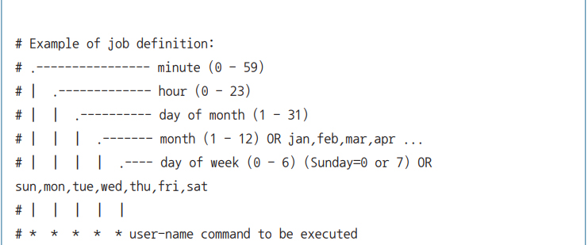
11.2 리다이렉션
표준 입력의 리다이렉션

Slide 15
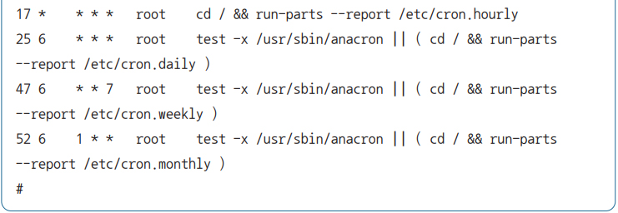
11.2 리다이렉션
표준 입력의 리다이렉션

Slide 16

11.2 리다이렉션
표준 입력의 리다이렉션
입력 리다이렉션과 파일 지정
cat 명령어로 파일 내용을 출력하는 방식은 다음과 같이 두 가지
두 방식의 출력 결과는 같지만, 내부적인 차이점은 명확히 이해하고 있어야 함

Slide 17
11.2 리다이렉션
표준 입력의 리다이렉션
리다이렉션을 사용한 경우는 ‘표준 입력을 읽어서 표준 출력에 그대로 출력한다’는 cat 명령어의 기본 동작에 충실한 방식
파일을 실행 인자로 지정하는 방식은 사용자의 편의를 위해 cat 명령어가 특별히 제공하는 방식을 사용한 것
여러분이 앞으로 리눅스 명령어를 만들게 된다면 표준 입력을 읽어 들이는 방식을 반드시 지원하도록 구현하는 것이 좋음
그래야 여러분이 만든 명령어가 다른 프로그램과 연동하여 더 강력한 기능을 수행할 수 있기 때문임

Slide 18
11.2 리다이렉션
표준 출력의 리다이렉션
표준 출력도 리다이렉션할 수 있음
자주 사용되는 패턴은 명령어의 실행 결과를 화면에 출력하는 것이 아니라 파일에 저장하는 것
표준 출력도 기호 >를 사용

Slide 19
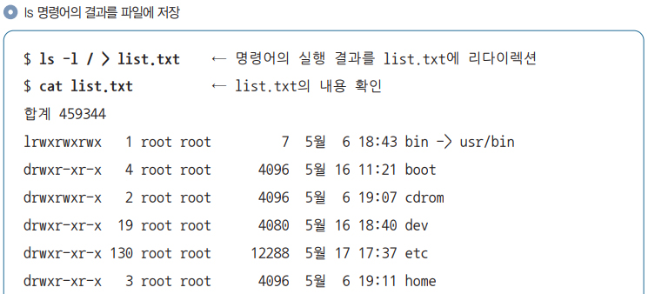
11.2 리다이렉션
표준 출력의 리다이렉션
다음은 ls 명령어의 실행 결과를 list.txt 파일에 저장하는 예
명령어의 실행 결과가 화면에 출력되지 않고 지정한 파일에 저장되면 시간이 지난 뒤에도 결과를 다시 확인할 수 있음

Slide 20
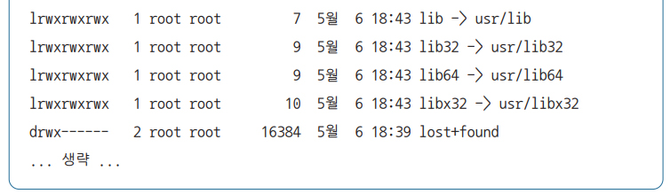
11.2 리다이렉션
표준 출력의 리다이렉션

Slide 21
11.2 리다이렉션
표준 출력의 리다이렉션
참고로 리다이렉션된 파일을 touch 같은 명령어로 미리 만들지 않아도 됨
자동적으로 만들어지기 때문임

Slide 22
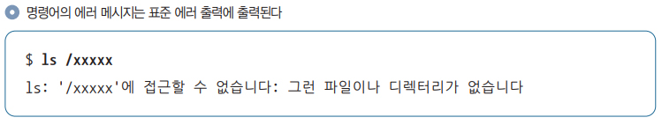
11.2 리다이렉션
표준 에러 출력
출력 채널에는 표준 출력 외에도 표준 에러 출력이라는 것이 있음
표준 에러 출력은 프로그램의 에러 메시지를 출력하기 위해 사용
예를 들어 ls 명령어를 실행할 때 존재하지 않는 파일을 지정하면 다음과 같이 에러 메시지가 출력되는데, 이 메시지는 표준 에러 출력에 출력된 것

Slide 23
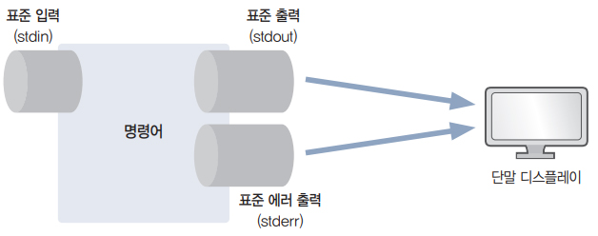
11.2 리다이렉션
표준 에러 출력
콘솔에 출력된 메시지가 표준 출력에 의해 출력된 건지, 표준 에러 출력에 의해 출력된 건지 판단하기는 어려움
표준 출력을 파일에 리다이렉션해 보면 그 차이를 알 수 있음
▼ 그림 11-3 표준 에러 출력은 표준 출력과 동일한 단말 디스플레이에 연결되어 있음

Slide 24
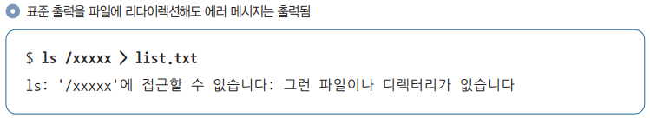
11.2 리다이렉션
표준 에러 출력
다음은 표준 출력을 list.txt 파일에 리다이렉션하는 예
명령어의 실행 결과는 단말 디스플레이에 출력되지 않음

Slide 25
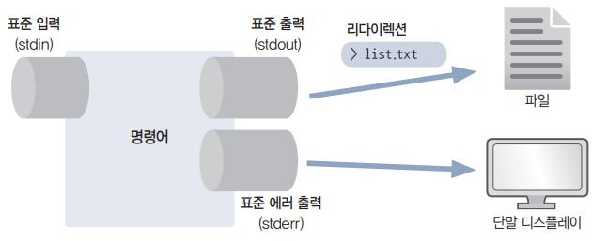
11.2 리다이렉션
표준 에러 출력
에러 메시지가 화면에 출력된 것을 알 수 있음
이는 표준 출력과 표준 에러 출력이 별도의 채널을 사용하기 때문임
▼ 그림 11-4 표준 출력을 파일에 리다이렉션하면 표준 에러 출력만 콘솔에 표시됨

Slide 26
11.2 리다이렉션
표준 에러 출력
표준 출력을 파일에 리다이렉션했지만 표준 에러 출력은 별도로 리다이렉션하지 않아서 에러 메시지가 콘솔에 출력된 것
이때 표준 에러 출력도 파일에 리다이렉션할 수 있음
이때는 2>라는 기호를 사용해야 함

Slide 27
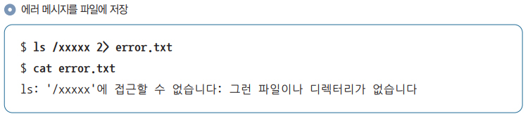
11.2 리다이렉션
표준 에러 출력
다음 예는 표준 에러 출력을 error.txt 파일에 리다이렉션하고 있는데, 명령어 실행 중 발생한 에러가 콘솔에 출력되지 않고 지정한 파일에 저장

Slide 28

11.2 리다이렉션
표준 에러 출력
명령어의 실행 결과와 에러 메시지를 별도로 다루려고 표준 출력과 표준 에러 출력이 별도로 존재하는 것
콘솔에는 아무것도 출력되지 않음
ls 명령어의 실행 결과는 list.txt에 저장되며 에러 메시지는 error.txt에 저장

Slide 29
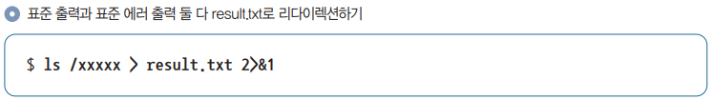
11.2 리다이렉션
표준 출력과 표준 에러 출력을 함께 리다이렉션
표준 출력과 표준 에러 출력을 파일 하나에 리다이렉션할 때도 있을 것
이때는 표준 출력을 리다이렉션한 뒤에 2>&1을 붙여주면 됨
다음은 표준 출력과 표준 에러 출력 둘 다 result.txt로 리다이렉션하는 예

Slide 30
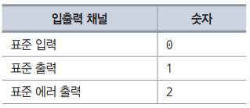
11.2 리다이렉션
표준 출력과 표준 에러 출력을 함께 리다이렉션
위 명령어는 먼저 >를 통해 표준 출력을 result.txt로 리다이렉션
표준 에러 출력을 &1로 리다이렉션하고 있음
&1은 표준 출력을 의미
▼ 표 11-1 표준 입출력에 매핑된 숫자

Slide 31
11.2 리다이렉션
표준 출력과 표준 에러 출력을 함께 리다이렉션
위 표와 같이 리눅스에서는 내부적으로 표준 입출력을 숫자로 관리하고 있음
2>&1이 의미하는 것은 표준 에러 출력(2)을 표준 출력(1)과 같은 파일로 리다이렉션한다는 뜻
표준 출력과 표준 에러 출력을 동일한 파일에 저장할 때 자주 사용

Slide 32
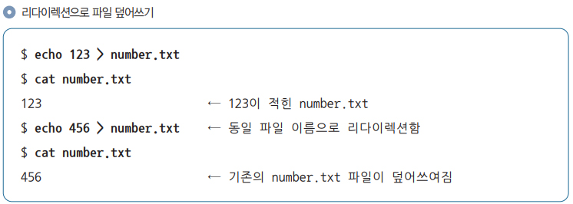
11.2 리다이렉션
리다이렉션으로 파일 덮어쓰기
이미 존재하는 파일에 표준 출력을 리다이렉션하면 기존 파일을 지우고 덮어쓰게 됨

Slide 33
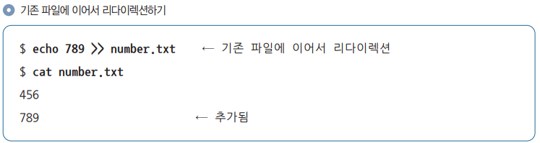
11.2 리다이렉션
리다이렉션으로 파일 덮어쓰기
리다이렉션으로 인해 중요 파일을 분실하는 경우가 종종 있음
이를 방지하려면, > 대신 >>를 사용하면 덮어쓰지 않고 파일의 끝에 이어서 기록하게 됨
기존 파일뿐만 아니라 신규 파일을 지정해도 문제 되지 않으므로 리다이렉션으로 인한 덮어쓰기가 걱정된다면 언제나 >>를 사용하는 것이 좋음

Slide 34
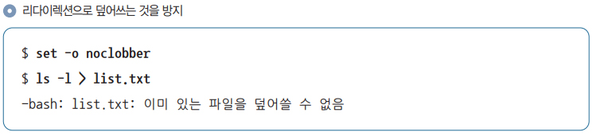
11.2 리다이렉션
리다이렉션으로 파일 덮어쓰기
또 다른 방법으로는 셸 옵션으로 noclobber라는 값을 set 명령어로 지정하는 것
리다이렉션으로 덮어쓸 때 에러가 발생하게 됨

Slide 35
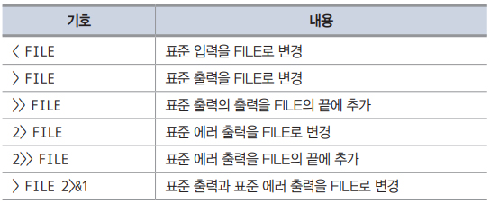
11.2 리다이렉션
리다이렉션으로 파일 덮어쓰기
리다이렉션과 관련해 지금까지 알아본 기호를 정리하면 다음과 같음
▼ 표 11-2 리다이렉션을 위한 기호와 의미

Slide 36
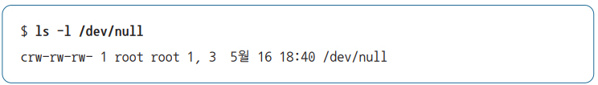
11.2 리다이렉션
/dev/null
리눅스를 다루다 보면 종종 /dev/null이라는 파일에 리다이렉션할 때가 있음
먼저 ls 명령어로 여러분의 시스템에 /dev/null이란 파일이 있는지 확인

Slide 37
11.2 리다이렉션
/dev/null
/dev/null은 특수 파일로서 다음 특성을 가짐
입력 파일로 지정해도 아무 내용도 입력되지 않음
출력 파일로 지정해도 어떤 내용도 기록되지 않음

Slide 38
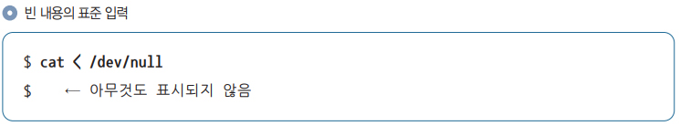
11.2 리다이렉션
/dev/null
예를 들어 다음과 같이 /dev/null을 표준 입력으로 리다이렉션하면 아무 내용도 입력되지 않아서 아무 내용도 출력되지 않음

Slide 39
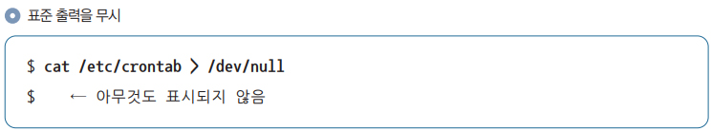
11.2 리다이렉션
/dev/null
표준 출력을 /dev/null로 리다이렉션하면 표준 출력이 콘솔에 출력되지 않음
이때 표준 에러 출력만이 콘솔에 출력

Slide 40
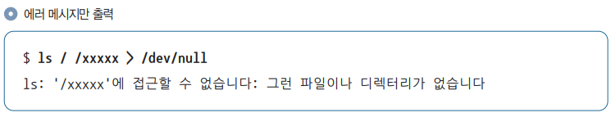
11.2 리다이렉션
/dev/null
표준 출력으로 출력되는 양이 너무 많거나 표준 에러 출력만 확인할 때 자주 사용하는 방식

Slide 41
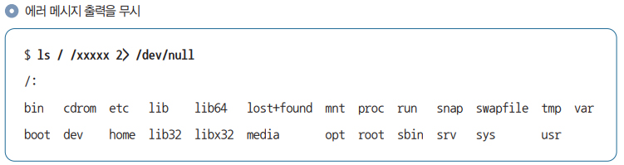
11.2 리다이렉션
/dev/null
표준 에러 출력을 /dev/null로 리다이렉션하는 경우도 있음
이는 확인하지 않아도 되는 에러 메시지가 너무 많이 출력되는 경우에 사용

Slide 42

11.2 리다이렉션
/dev/null
다음과 같이 표준 출력과 표준 에러 출력을 모두 /dev/null로 리다이렉션하면 콘솔에는 아무것도 출력되지 않음
굳이 출력되는 메시지를 확인하지 않아도 되거나 명령어의 실행 시간을 확인할 때 이 방식을 사용

Slide 43
11.3 파이프라인

Slide 44
11.3 파이프라인
파이프라인
여러 명령어를 연결하려면 한 명령어의 실행 결과를 다른 명령어에 입력할 수 있어야 함
이를 위해 존재하는 기능이 파이프라인
파이프라인을 사용하면 명령어의 표준 출력을 다른 명령어의 표준 입력으로 연결할 수 있음
ls 명령어의 실행 결과가 너무 큰 경우를 생각해 보자

Slide 45
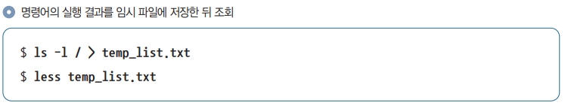
11.3 파이프라인
파이프라인
다음과 같이 실행 결과를 파일에 리다이렉션한 뒤에 less 명령어로 해당 파일을 조회하는 것도 한 방법

Slide 46
11.3 파이프라인
파이프라인
매번 실행 결과를 파일에 저장하는 방식은 비효율적임
파이프라인을 사용하면 중간에 파일을 만들지 않고도 명령어의 실행 결과를 다른 명령어에 전달할 수 있음

Slide 47

11.3 파이프라인
파이프라인
파이프라인은 파이프 기호(|)를 사용

Slide 48
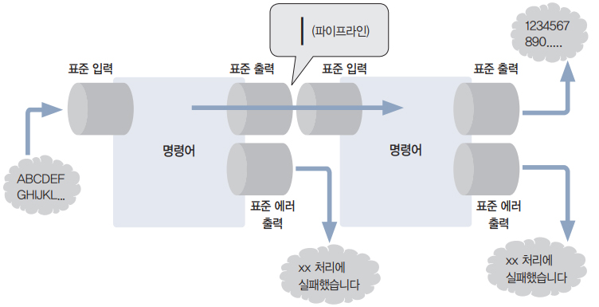
11.3 파이프라인
파이프라인
첫 번째 명령어의 표준 출력이 두 번째 명령어의 표준 입력으로 전달
▼ 그림 11-5 명령어 두 개를 파이프라인으로 연결

Slide 49
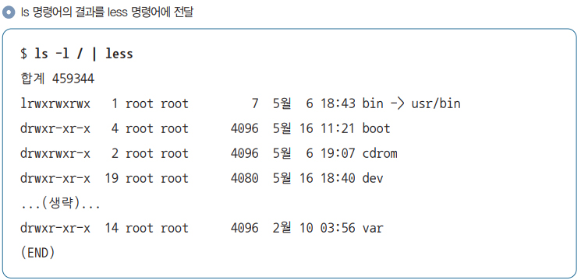
11.3 파이프라인
파이프라인
다음과 같이 실행하면 첫 번째 명령어인 ls -l /의 표준 출력이 두 번째 명령어인 less의 표준 입력으로 전달

Slide 50
11.3 파이프라인
파이프라인
less 명령어도 파일을 지정하지 않으면 표준 입력을 읽음
앞의 예에서는 ls 명령어의 출력을 less 명령어가 읽은 것
명령어의 실행 결과가 방대할 때 자주 사용하는 패턴

Slide 51
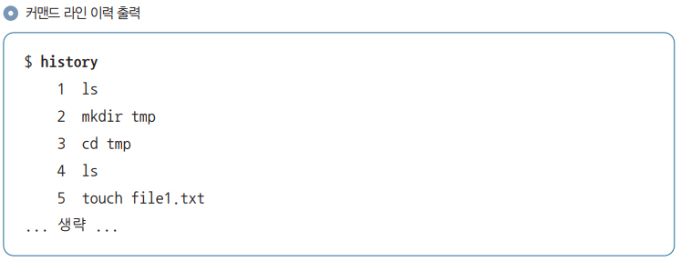
11.3 파이프라인
파이프라인
ls 외에도 표준 출력으로 결과를 출력하는 모든 명령어를 파이프로 연결할 수 있음
이번에는 history라는 명령어의 실행 결과를 파이프로 연결해 보자
배시에 입력한 커맨드 라인은 ~/.bash_history라는 파일에 기록되며, 이를 커맨드 라인 이력이라고 함
저장된 커맨드 라인 이력은 다음과 같이 history 명령어로 출력할 수 있음

Slide 52

11.3 파이프라인
파이프라인
이력이 많으면 한 화면에 전부 출력할 수 없음
다음과 같이 파이프라인으로 less와 연동하면 페이지 단위로 읽을 수 있음
파이프라인을 사용하면 두 명령어뿐만 아니라 더 많은 명령어도 얼마든지 연결할 수 있음

Slide 53
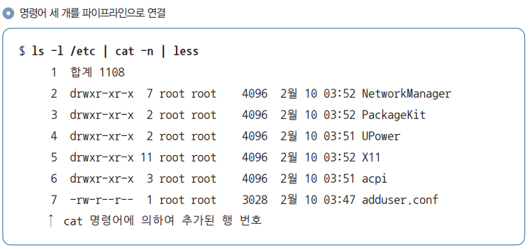
11.3 파이프라인
파이프라인
다음 예는 ls 명령어의 결과를 cat 명령어로 행 번호를 붙여 출력하고 그 결과를 다시 less로 한 페이지씩 표시하고 있음
이와 같이 리눅스에서는 파이프라인을 사용하면 작은 명령어들을 부품처럼 조합하여 복잡하고 다양한 처리를 수행할 수 있음

Slide 54

11.3 파이프라인
파이프라인
파이프라인은 기본적으로 표준 출력만 다음 명령어에 연결
표준 에러 출력도 함께 보내려면 앞서 소개했던 2>&1을 사용하여 표준 에러 출력을 표준 출력과 동일한 곳으로 리다이렉션해야 함
다음은 ls 명령어의 표준 출력과 표준 에러 출력을 less 명령어로 전달한 예

Slide 55
11.4 필터 명령어

Slide 56
11.4 필터 명령어
필터 명령어
지금까지 사용한 cat 명령어처럼 표준 입력을 받아들여 표준 출력으로 출력하는 명령어를 필터 명령어라 함

Slide 57
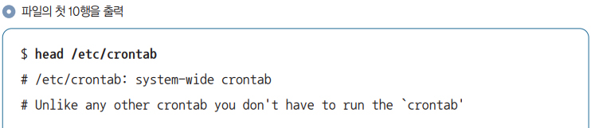
11.4 필터 명령어
필터 명령어의 예: head 명령어
대표적인 필터 명령어로 head가 있음
head는 지정한 파일의 첫 행부터 지정한 행까지 출력
이때 출력할 행 수를 지정하지 않으면 첫 10행을 출력
다음은 head 명령어로 /etc/crontab의 첫 10행을 출력하는 예

Slide 58
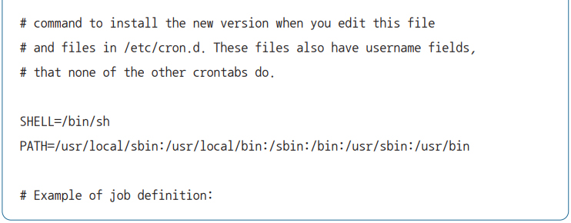
11.4 필터 명령어
필터 명령어의 예: head 명령어

Slide 59
11.4 필터 명령어
필터 명령어의 예: head 명령어
head 명령어를 사용할 때 입력 파일을 지정하지 않으면 표준 입력을 입력으로 사용
즉, head 명령어는 필터 명령어

Slide 60
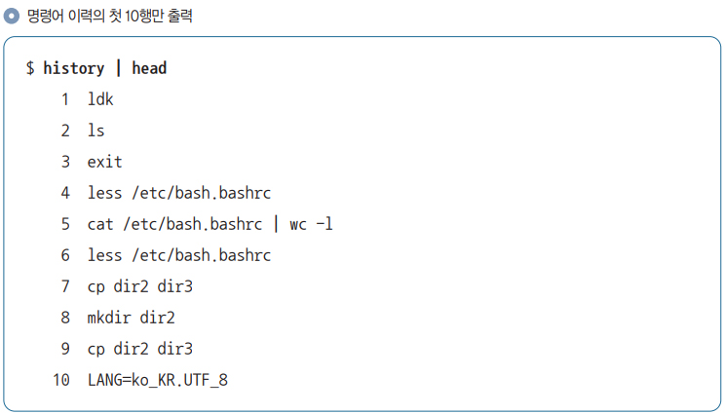
11.4 필터 명령어
필터 명령어의 예: head 명령어
다음과 같이 head 명령어와 history 명령어를 파이프라인으로 연결하면 명령어 이력의 첫 10행만 출력할 수 있음

Slide 61
11.4 필터 명령어
필터 명령어의 예: head 명령어
기본적으로 필터 명령어는 파이프라인과 함께 많이 사용

Slide 62
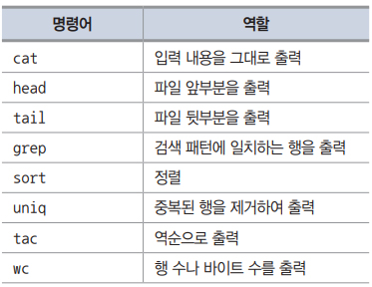
11.4 필터 명령어
대표적인 필터 명령어
리눅스에 있는 대표적인 필터 명령어는 다음과 같음
▼ 표 11-3 대표적인 필터 명령어

Slide 63

11.4 필터 명령어
명령어 조합
필터 명령어를 독립적으로 사용하는 경우도 있지만, 파이프라인을 사용하여 다른 명령어와 조합할 때 그 진가가 발휘
여기서는 필터와 다른 명령어를 어떻게 조합할 수 있는지 구체적인 예를 소개
/bin 디렉터리에 있는 파일을 크기가 큰 순서대로 출력하고 싶은 경우를 생각해 보자
먼저, 파일의 크기를 출력하는 명령어로는 du가 있음
du 명령어에 -b 옵션을 지정하면 파일 크기를 바이트 단위로 출력

Slide 64
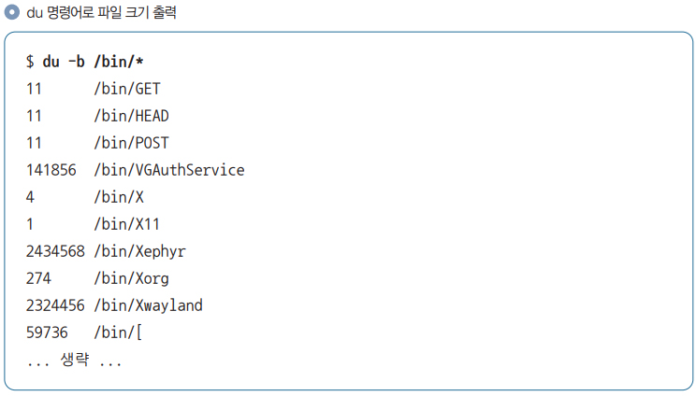
11.4 필터 명령어
명령어 조합
다음 예는 /bin 디렉터리 아래의 모든 파일의 크기를 출력
du 명령어의 출력 결과를 살펴보면, 왼쪽은 파일 크기를 의미하며 오른쪽은 파일 이름

Slide 65
11.4 필터 명령어
명령어 조합
이제 이 결과를 크기순으로 정렬해 보자
리눅스에서는 sort 명령어를 사용해 결과를 정렬
sort 명령어를 사용할 때 아무 옵션도 지정하지 않으면 알파벳순으로 정렬
숫자를 기반으로 정렬하려고 하니 -n 옵션을 추가

Slide 66
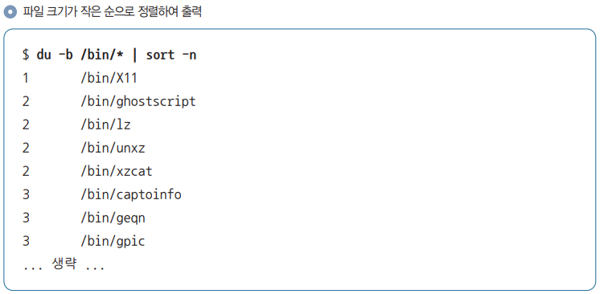
11.4 필터 명령어
명령어 조합
다음은 du 명령어의 출력 결과를 sort 명령어로 정렬하고 있음

Slide 67
11.4 필터 명령어
명령어 조합
이번에는 파일 크기가 큰 순부터 출력해 보자
sort에는 -r이라는 옵션이 있어 반대로 정렬하는 것이 가능하지만, 여기서는 파이프라인을 연습하기 위해 tac이라는 명령어를 사용

Slide 68
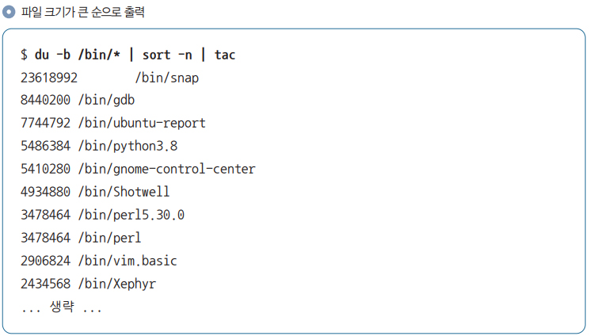
11.4 필터 명령어
명령어 조합
다음과 같이 sort의 결과를 tac에 파이프라인으로 연결하면 파일 크기가 큰 순으로 출력

Slide 69
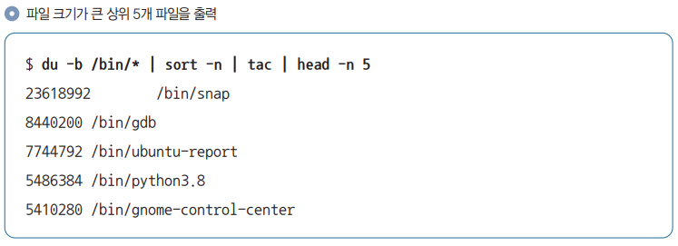
11.4 필터 명령어
명령어 조합
파일 크기가 큰 상위 5개의 파일만 출력하려면 head 명령어에 연결

Slide 70
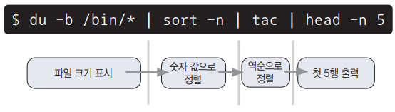
11.4 필터 명령어
명령어 조합
각 필터 명령어는 단순한 기능을 수행하지만 파이프라인으로 연결함으로써 좀 더 고도의 기능을 수행할 수 있음
‘디렉터리 안의 파일 크기가 큰 상위 5개의 파일을 출력하는’ 전용 명령어를 만들기보다는 명령어를 조합하는 방식이 다양한 상황에 좀 더 유연하게 응용할 수 있음
리눅스는 다양한 필터 명령어를 제공하며 이들을 조합할 수 있는 파이프라인 기능도 갖추고 있어 텍스트 처리에 강점을 가지고 있음
▼ 그림 11-6 파이프라인으로 명령어를 조합

